Slide 1
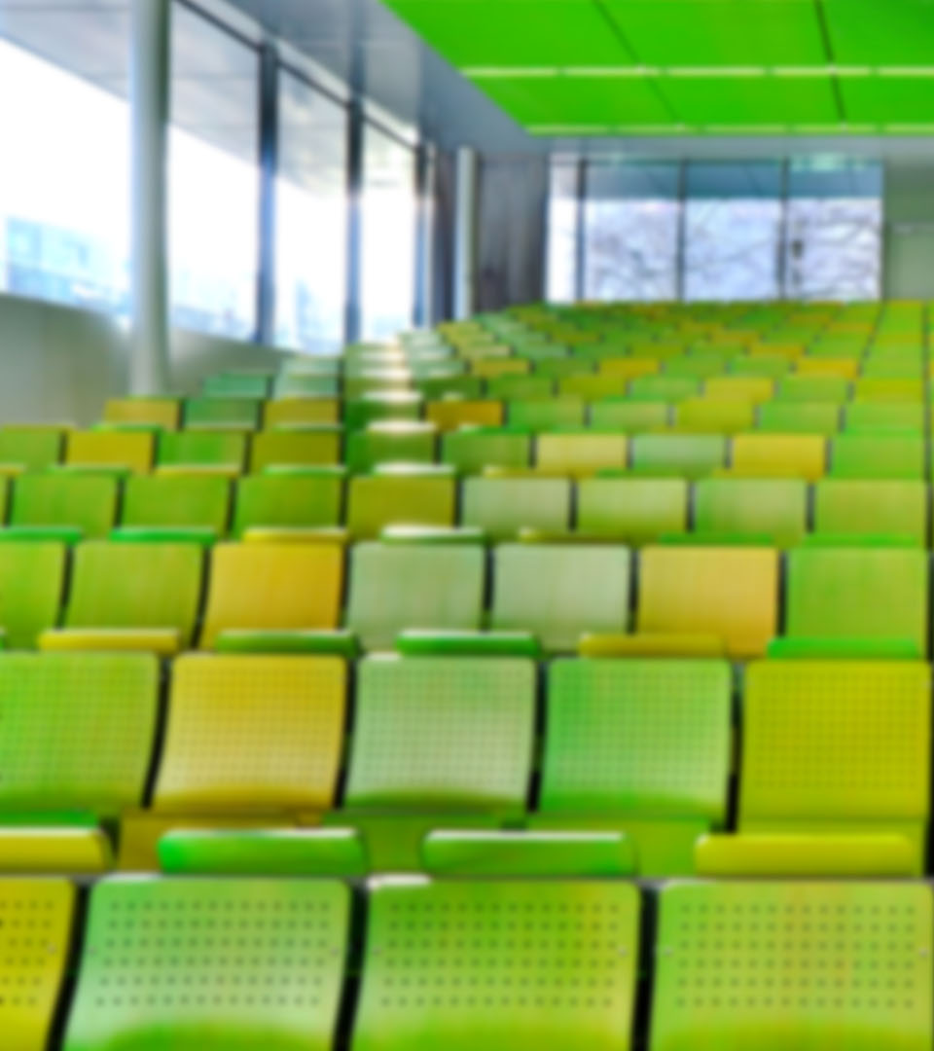
Kombi B.A. – Informatik Musterstundenplan & Studienverlauf

Slide 2
Inhalt
Fachschaft Mathematik und Informatik
Allgemeine Informationen
Erstes Semester
Studienverlauf
Ansprechpartner
Fragen

Slide 3
Fachschaft Mathematik und Informatik

Slide 4
Fachschaft für Mathematik & Informatik

Slide 5
Allgemeine Informationen

Slide 6
Profilauswahl
Profil A (Fachwissenschaft, Gymnasium und Gesamtschule (Gym/Ge), Berufskolleg (BK) oder freie Wirtschaft)
Profil B (Haupt-, Real-, Sekundar- und Gesamtschule (HRSGe))
Mit oder ohne Mathe möglich
Profil C (Digital Publishing)
Je nach Profilauswahl ändern sich sowohl Pflicht- als auch Wahlpflichtkurse

Slide 7
Überblick verschaffen
Ob der Kurs in dem Semester verfügbar ist, in dem du ihne belegen willst, kannst du dem Modulhandbuch entnehmen.
Bitte verschafft euch spätestens im Verlauf des nächsten Sommersemesters einen Überblick darüber, welches Wahlpflichtmodul in welchem Semester angeboten wird.
Zu einigen Veranstaltung werden immer zwei Prüfungstermine angeboten. Einer direkt im Anschluss an die Veranstaltung, der andere ein Semester später.

Slide 8
Wiederholung
Solltet ihr Wiederholungsbedarf im mathematischen Grundlagenwissen haben, so könnt ihr mit Hilfe des Online Mathematik Brückenkurses OMB+ die Wissenslücken selbstständig schließen.
URL: www.ombplus.de

Slide 9
Mathewerkstatt
Solltet ihr in den Modulen Mathematik A oder Mathematik B Probleme haben, so könnt ihr euch wochentags an die Mathewerkstatt wenden.
Nähere Informationen findet ihr unter: www.mathewerkstatt.uni-wuppertal.de

Slide 10
Einführung in die Benutzung der Ausbildungsrechner
Möchtet ihr in diesem Semester das Modul ”Einführung in die Informatik und Programmierung“ belegen, so müsst ihr an diesem Blockkurs teilnehmen
Blockkurs findet statt am 13.10. und 14.10., jeweils von 14-16 Uhr
Nähere Informationen findet ihr im Moodle-Kurs

Slide 11
Erstes Semester

Slide 12
Veranstaltungen im ersten Semester
Einführung in die Informatik und Programmierung (Info1,9LP) 2V, 10Ü, 2T
Internettechnologien (Info4,6LP)2V, 1Ü
Mathematik A (Mathe A, 9LP)3V, 8Ü

Slide 13
Beispiel Stundenplan – Alle Profile
 | Montag | Dienstag | Mittwoch | Donnerstag | Freitag
8-10 | Info 1 Ü | Info 1 V Info 1 Ü | Info 1 Ü | Mathe A Ü Info 1 V | Info 1 Ü
10-12 |  |  | Mathe A V | Mathe A V | Mathe A V
12-14 | Mathe A Ü Info 1 Ü | Info 1 Ü | Mathe A Ü 2x | Info 1 Ü | Mathe A Ü 2x Info 1 Ü
14-16 | Mathe A Ü Info 1 Ü | Info 1 T 2x
16-18 | Internettech V Info 1 Ü | Internettech V Mathe A Ü | Info 1 T 2x | Internettech Ü

Slide 14
Studienverlauf

Slide 15
Wahlpflichtveranstaltungen
Wahlpflichtveranstaltungen sollten ab dem dritten Semester besucht werden. Die Auswahl könnt ihr der Prüfungsordnung entnehmen. Im Modulhandbuch könnt ihr nachlesen, in welchen Semestern die Module angeboten werden. Die beiden Dokumente findet ihr im Moodle-Kurs der Fachschaft, auf unserer Website oder auf der Webseite des Prüfungsamtes für diesen Studiengang.

Slide 16
Profil A - Pflichtfächer
Es sind 53 LP in dem Pflichtbereich zu erwerben:
MAT-S1 Mathematik A 9 LP - 1
MAT-S2 Mathematik B 9 LP - 2
INF1 Grundlagen aus der Informatik und Programmierung 9 LP - 1
INF2 Algorithmen und Datenstrukturen 9 LP - 2
INF3 Objektorientierte Programmierung 6 LP – 2/3
INF4 Internettechnologien 6 LP - 1
FBE0080 Grundzüge der technischen Informatik 5 LP – 2/4

Slide 17
Profil A - Wahlpflichtfächer
mindestens 22 LP in den folgenden Wahlpflichtmodulen:
INF5 Einführung in Datenbanken 6 LP
INF6 Softwaretechnologie 6 LP
INF7 Praktikum zur Softwaretechnologie 6 LP
INF8 Grundlagen der Rechnerarchitektur 6 LP
INF9 Betriebssysteme 6 LP
INF11 Einführung in die Kryptographie 6 LP
INF12 Bild- und Audioverarbeitung 6 LP
INF14 Programmierpraktikum 3 LP
INF15 Einführung in die Didaktik der Informatik 6 LP
INF24 Seminar zur Informatik (Kombi-Bachelor) 4 LP
FBE0103 Prozessinformatik 6 LP
FBE0203 Elektrotechnische Grundlagen der Informatik 7 LP
FBE0204 Rechnernetze 6 LP
FBE0251 Applied Machine Learning 6 LP

Slide 18
Profil B mit Mathe - Pflichtfächer
Es sind 47 LP in dem Pflichtbereich zu erwerben:
MAT-S1 Mathematik A 9 LP - 1
INF1 Grundlagen aus der Informatik und Programmierung 9 LP - 1
INF3 Objektorientierte Programmierung 6 LP – 3 (Wechsel C++ & Java)
INF6 Softwaretechnologie 6 LP - 4
INF16 Algorithmen und Datenstrukturen sowie ihr didaktischer Aufschluss 11 LP – 2/4
INF17 Einführung in die Didaktik der Informatik (HRSGe) 6 LP -2

Slide 19
Profil B mit Mathe - Wahlpflichtfächer
mindestens 19 LP aus den folgenden Modulen, wobei mindestens zwei der drei Module INF4, INF5, INF11 gewählt werden müssen:
INF4 Internettechnologien 6 LP
INF5 Einführung in Datenbanken 6 LP
INF8 Grundlagen der Rechnerarchitektur 6 LP
INF9 Betriebssysteme 6 LP
INF11 Einführung in die Kryptographie 6 LP
INF12 Bild- und Audioverarbeitung 6 LP
INF14 Programmierpraktikum 3 LP
INF24 Seminar zur Informatik (Kombi-Bachelor) 4 LP
FBE0080 Grundzüge der technischen Informatik 5 LP
FBE0103 Prozessinformatik 6 LP
FBE0203 Elektrotechnische Grundlagen der Informatik 7 LP
FBE0204 Rechnernetze 6 LP
FBE0251 Applied Machine Learning 6 LP
9 LP in einem der folgenden Module:
K-BIL2 Interaktion im schulischen Kontext (Spezielle Bildungswissenschaften I im Profil Grundschule / im Profil Haupt-, Real- Sekundar- und Gesamtschule) 9 LP
K-BIL3 Lernen mit neuen Medien (Spezielle Bildungswissenschaften I im Profil Haupt-, Real- Sekundar- und Gesamtschule) 9 LP

Slide 20
Profil B ohne Mathe - Pflichtfächer
Es sind 53 LP in dem Pflichtbereich zu erwerben:
INF1 Grundlagen aus der Informatik und Programmierung 9 LP - 1
INF3 Objektorientierte Programmierung 6 LP – 1/3
INF4 Internettechnologien 6 LP - 1
INF6 Softwaretechnologie 6 LP - 2
INF14 Programmierpraktikum 3 LP - 2
INF16 Algorithmen und Datenstrukturen sowie ihr didaktischer Aufschluss 11 LP - 4
INF17 Einführung in die Didaktik der Informatik (HRSGe) 6 LP - 2

Slide 21
Profil C - Pflichtfächer
Es sind 53 LP in dem Pflichtbereich zu erwerben:
MAT-S1 Mathematik A 9 LP - 1
MAT-S2 Mathematik B 9 LP - 2
INF1 Grundlagen aus der Informatik und Programmierung 9 LP - 1
INF2 Algorithmen und Datenstrukturen 9 LP - 2
INF3 Objektorientierte Programmierung 6 LP – 2
INF4 Internettechnologien 6 LP - 1
FBE0080 Grundzüge der technischen Informatik 5 LP – 2/4

Slide 22
Profil C - Wahlpflichtfächer
sowie mindestens 22 LP in den folgenden Wahlpflichtmodulen:
INF6 Softwaretechnologie 6 LP
INF7 Praktikum zur Softwaretechnologie 6 LP
INF8 Grundlagen der Rechnerarchitektur 6 LP
INF9 Betriebssysteme 6 LP
INF14 Programmierpraktikum 3 LP
INF24 Seminar zur Informatik (Kombi-Bachelor) 4 LP
FBE0204 Rechnernetze 6 LP

Slide 23
Ansprechpartner

Slide 24
Ansprechpartner
Dr. Holger Arndt
arndt@math.uni-wuppertal.de
G.14.16
Sprechstunde nach Vereinbarung
https://www.ai.uniwuppertal.de/de/angewandteinformatik/personen/holger-arndt.html

Slide 25
Fragen

